Slide 1
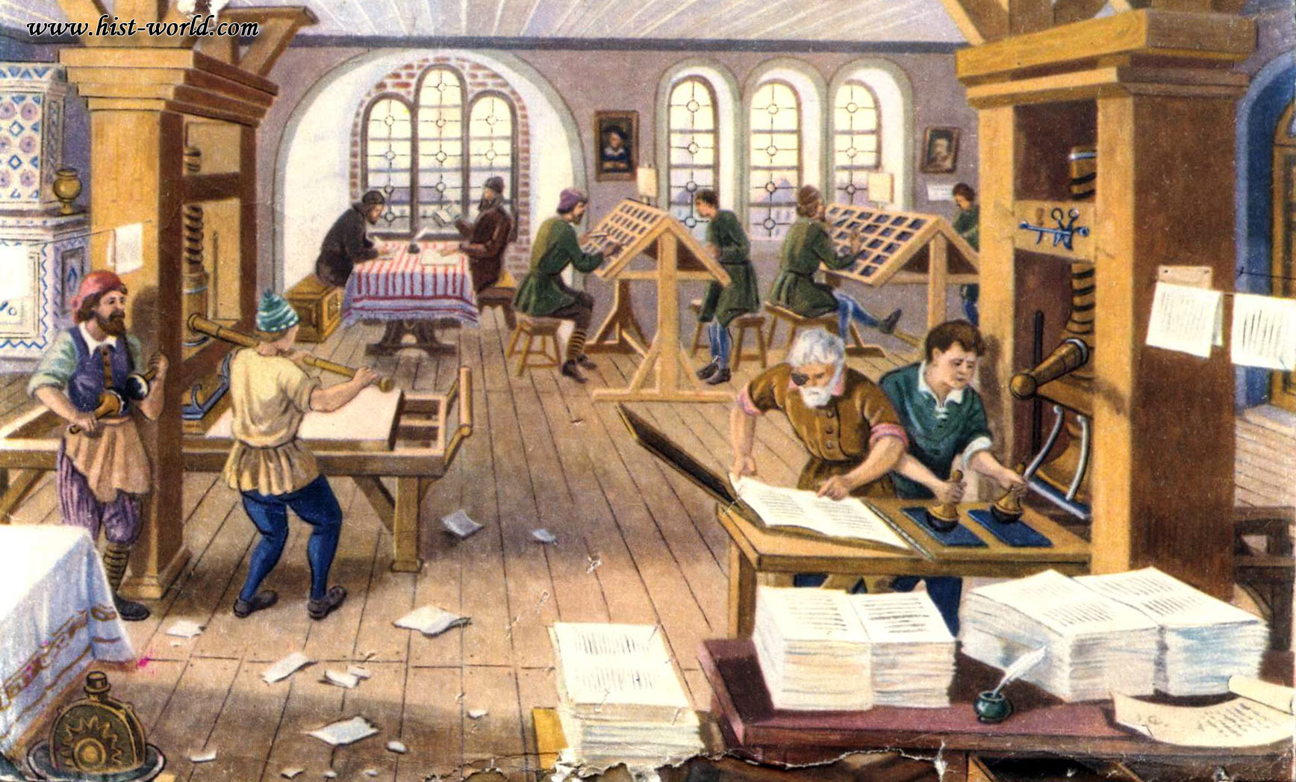
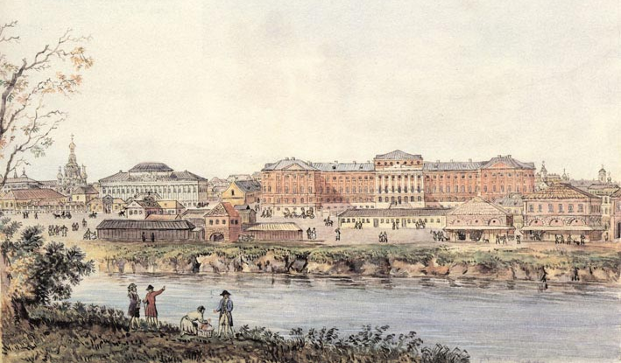
Основные черты экономического развития
8 класс, всемирная история

Slide 2
Капиталисти-ческий строй
Накопление капитала и свободные рабочие руки
Промышленный переворот

Slide 3
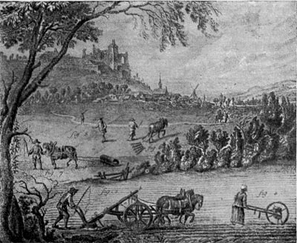
Сельское хозяйство
Сельскохозяйственные работы. Гравюра из 'Энциклопедии 'Дидро

Slide 4
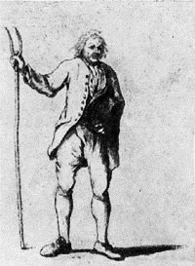
особенности сельского хозяйства
Приведите доказательства утверждений (стр.49-50)
Низкий уровень с/х производства
Англия и Голландия – происходят изменения
Новые типы с/х орудий, переход к различным видам севооборота, освоение новых культур
Сохранение поземельной зависимости крестьян
Сохранялась дворянская собственность на землю
Сельскохозяйственный рабочий. Рисунок С. Гримма.вт.пол. XVIII в.

Slide 5
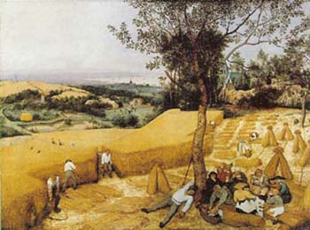
Изменения в сельском хозяйстве и землепользовании
Выкуп крестьянами земли
Батраки
Ростовщичест-во и предпри-нимательство
наёмные рабочие
Работа на земле за плату
Батраки в Англии

Slide 6
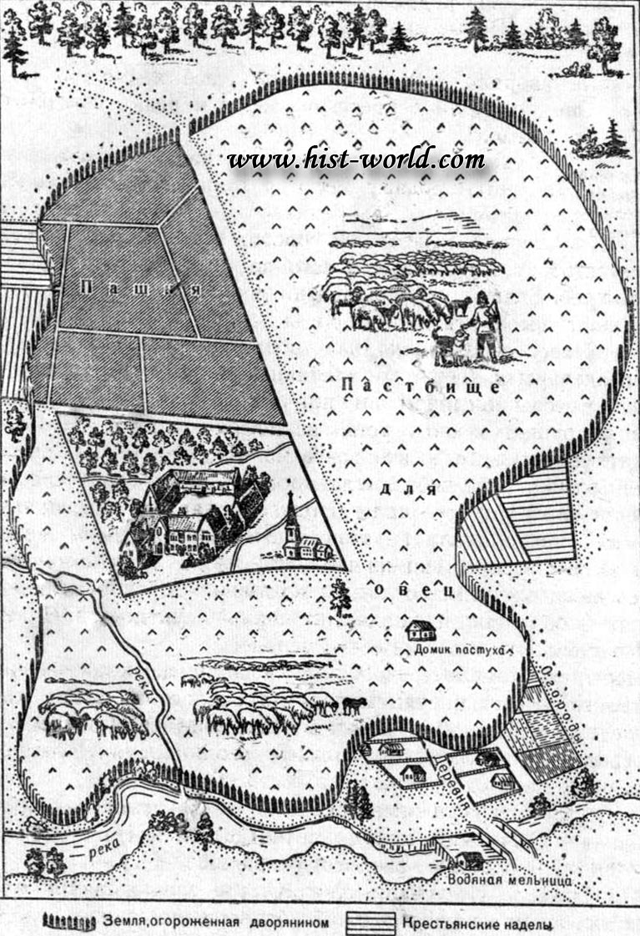
Огораживания
НАСИЛЬСТВЕННЫЙ СГОН КРЕСТЬЯН С ЗЕМЛИ В АНГЛИИ.
Захватив крестьянские земли дворяне стали разводить огромные стада овец.
Новые дворяне вывозили на рынок шерсть, хлеб, овощи. Некоторые из них имели ткацкие, кожевенные и другие предприятия.
Землевладельцев, которые вели хозяйство по-новому, называли НОВЫМИ ДВОРЯНАМИ.

Slide 7
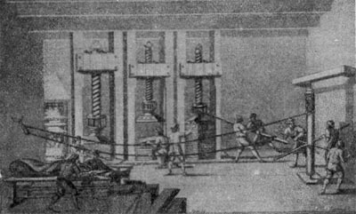
Развитие мануфактур
Горнолитвиновская суконная мануфактура. Рисунок 1728 г.

Slide 8
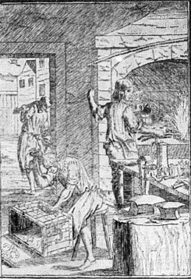
мануфактура
Капиталистическое предприятие, основанное на разделении ручного труда наёмных рабочих
Слесарь и его ученики. Гравюра 1689 г.

Slide 9
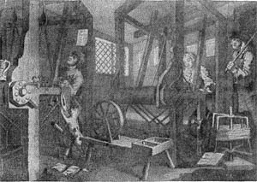
Сравните ремесленную мастерскую и мануфактуру – стр.50-51
 | Ремесленная мастерская | Мануфактура
Кто работал
Использование машин
Владелец
Результат труда
Подмастерья. Гравюра В. Хогарта. Около 1747 г.

Slide 10
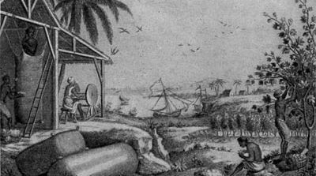
Первоначальное накопление капитала
Хлопковые плантации в колониях. Гравюра из 'Энциклопедии' Дидро

Slide 11
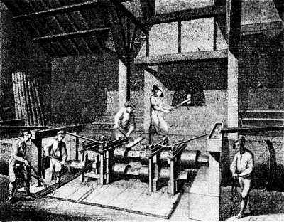
Первоначальное накопление капитала
насильственный процесс превращения массы непосредственных производителей (прежде всего крестьян) в наёмных рабочих, а средств производства и денежных богатств — в капитал
Кузница. Гравюра из 'Энциклопедии' Дидро

Slide 12
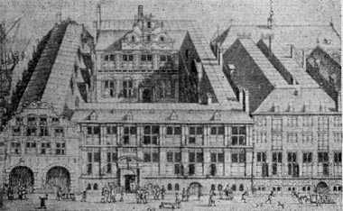
Первоначальное накопление капитала
Торговля со странами Востока
Ростовщичество
Банковские операции
Колониальные захваты
Ограбление населения колоний
Научные открытия и развитие техники
Дом Ост-Индской компании в Амстердаме. Гравюра сер.XVII в.

Slide 13
Первоначальное накопление капитала
ПРОЛЕТАРИАТ – наёмный рабочий класс
БУРЖУАЗИЯ –
Класс владельцев капитала
КАПИТАЛ - деньги, ценные бумаги, знания человека, его навыки и умения, используемые в процессе производства товаров и услуг

Slide 14
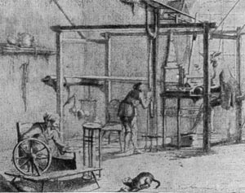
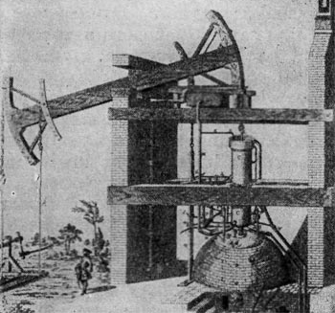
Развитие техники
В мастерской ткача. Гравюра вт.пол.XVIII в.
Машина Ньюкомена.
Гравюра Г. Бейтона 1717 г.

Slide 15
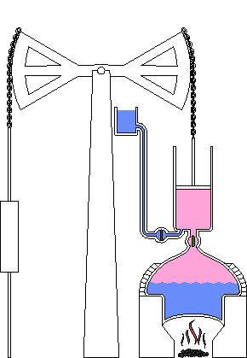
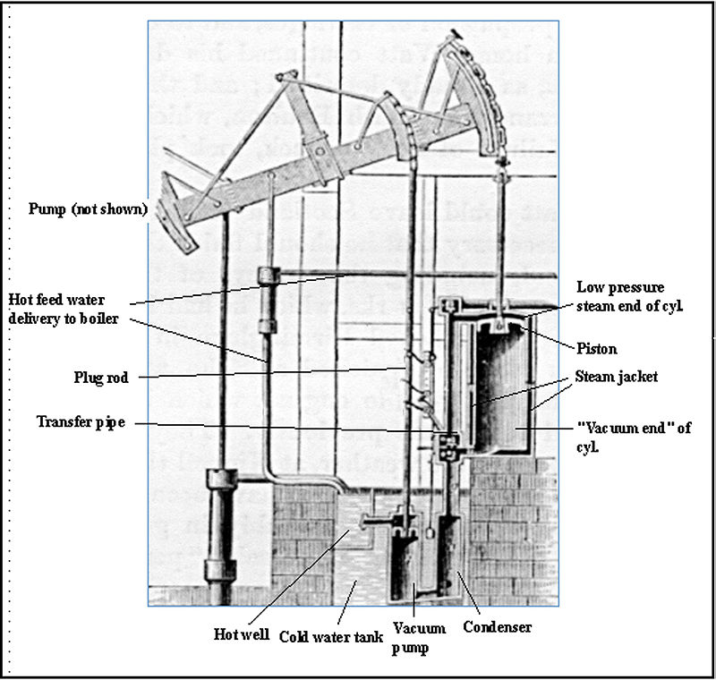
Развитие техники
Схема работы парового двигателя Ньюкомена, 1705. Пар изображён розовым цветом, вода — голубым.
1769г.
1705 г.
Версия паровой машины, созданная Уаттом

Slide 16
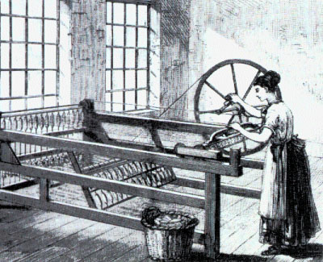
Прялка «Дженни»
модернизированное прядильное устройство, сконструированное Джеймсом Харгривсом в 1764 году.
Считается одним из важнейших изобретений своего времени, ознаменовавшим начало промышленного переворота
Прядильная машина была названа Харгривсом «Дженни» в честь своей дочери
Прялка «Дженни»

Slide 17
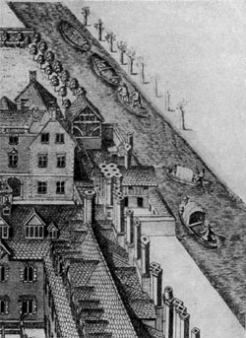
предпринимательство
Капитализм- общественный строй, основанный на частной собственности, наёмном труде и рыночной экономике
Перевозка угля на баржах. Гравюра конца XVII в.

Slide 18
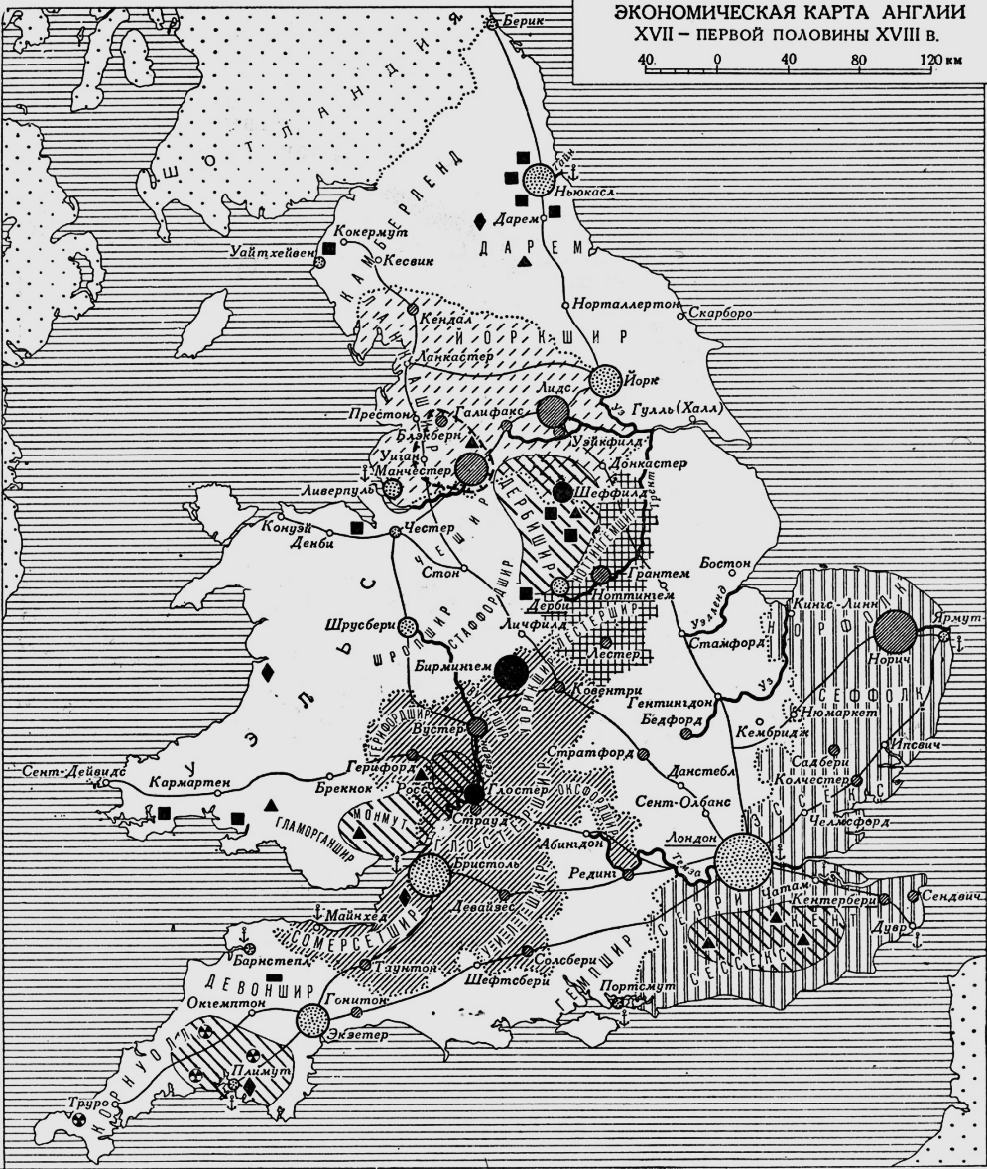
Сущность промышленной революции
Переход от ручного труда к машинному производству
Началась в Англии во второй половине 18 в.
Переход от ремесленной мастерской и мануфактуры к фабрикам
Англия в XVII - XVIII в.

Slide 19
Ссылки на изображения, материал, видео
Кошелев В.С. Всемирная история Нового времени, XVI – XVIII вв.: учеб.пособие для 8-го кл. - Минск, 2010.
http://historic.ru/books/item/f00/s00/z0000034/st022.shtml
http://historic.ru/books/item/f00/s00/z0000034/st017.shtml
http://historic.ru/books/item/f00/s00/z0000034/st026.shtml
http://hist-world.com/istoriya-srednikh-vekov-v-xvii/120-ogorazhivaniya-i-ikh-posledstviya-v-anglii-v-16v.html
https://www.youtube.com/watch?v=VIXRL3uB_WM

